Slide 1

ВЛАДИСЛАВ ТРЕТЬЯК-
«русское чудо»

Slide 2
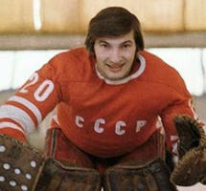
Владислав- лучший вратарь ХХ века

Slide 3
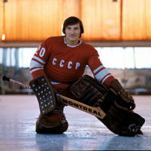
хоккеист цска

Slide 4
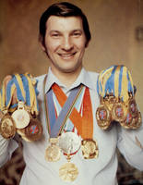
Трехкратный олимпийский чемпион десятикратный чемпион мира

Slide 5
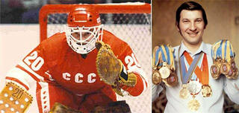
«… Трус не играет в хоккей !...»

Slide 6
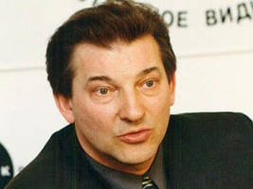
ИЗБРАННИК НАРОДА, ДЕПУТАТ ПАРТИИ «ЕДИНАЯ РОССИЯ»

Slide 7
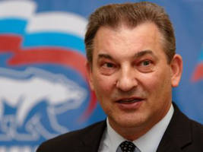
« РОССИЯ ВПЕРЕД!!!»

Slide 8
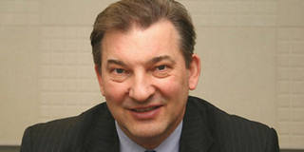
ЮНЫЕ ТАЛАНТЫ! Добро пожаловать в большой спорт!

